Slide 1
豫保通功能介绍及操作流程
郑州新益华医学科技有限公司

Slide 2
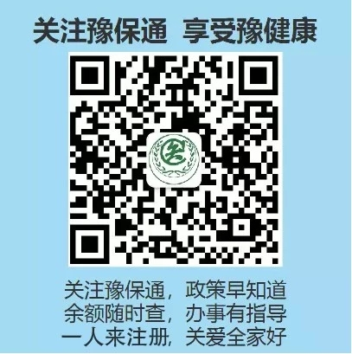
一、豫保通介绍
产品介绍
豫保通是面向河南城乡医保参保农民提供就医咨询及个人健康管理的服务公众平台，通过扫描左侧二维码或搜索“豫保通”关注微信公众号进行注册使用。注册后可即时关注您的家庭医保账户消费情况；办理转诊备案，姓名变更等业务，还可了解医保相关政策，为您和家人的健康保驾护航。

Slide 3
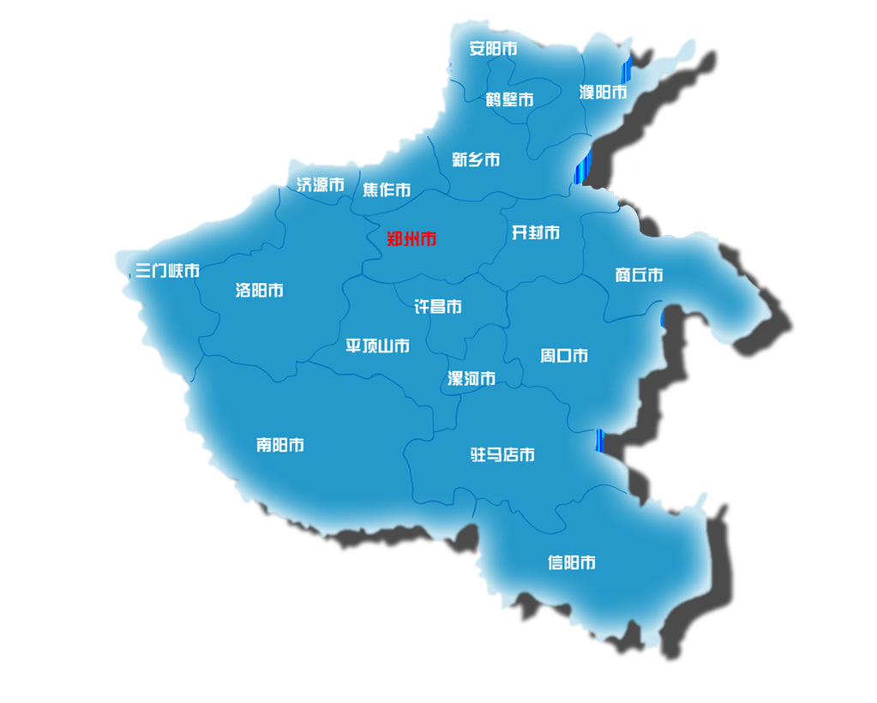
微信公众号“豫保通”
目前已开通河南150个县区。
总关注人数近81万人，
注册人数近40万人。
Notes:
农合通有较大的用户基层，

Slide 4
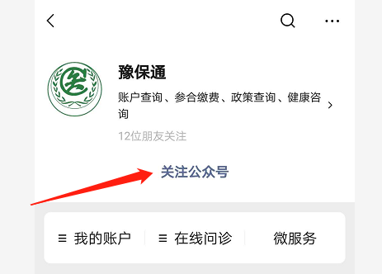
二、豫保通关注说明
方法1：打开微信---扫一扫---扫下图二维码---点击“关注公众号”即可。
方法2：打开微信---通讯录---公众号---点击“+”按钮---录入“豫保通”进行搜索---点击“关注公众号”即可
扫描即可关注

Slide 5
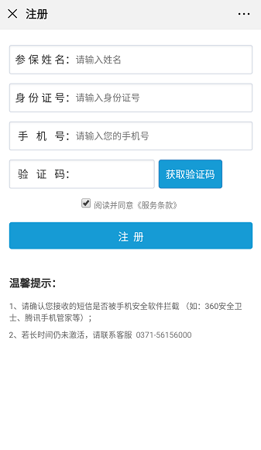
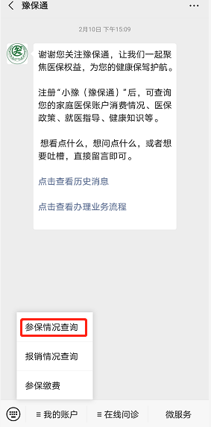
三、注册和我的账户
1、注册
注册使用(要保证准确性)
参合姓名：参加城乡居民医疗保险的人员姓名
身份证号：对应参合人员的18位公民身份证号码（需与上面的参合姓名对应）
Notes:
注册信息要保证准确性
医疗证号：农合办下发给参合家庭的医疗证件上的唯一编码
参合姓名：参加新农合业务的成员姓名（家庭任意成员即可）
身份证号：对应参合人员的18位公民身份证号码（需与上面的参合姓名对应）
快速试用-----可以帮助用户在不进行注册的情况下，更加方便快速的体验个人账户查询功能。
无医疗证号注册:参合用户如不知道自己的医疗证号，可通过参合县区、身份证、姓名进行注册查询功能。

Slide 6
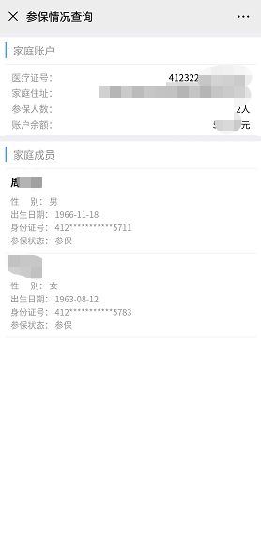
2、参保情况查询
可查询该医保账户的基本信息及账户余额

Slide 7
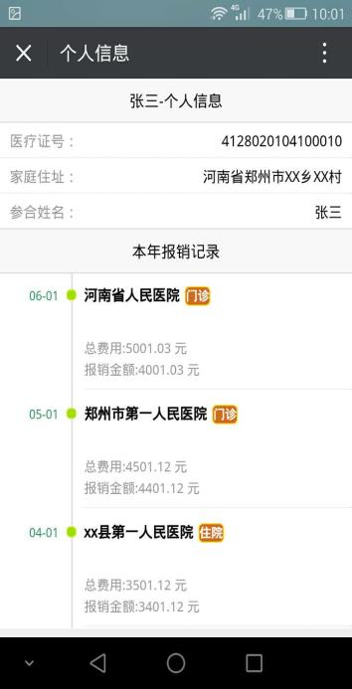
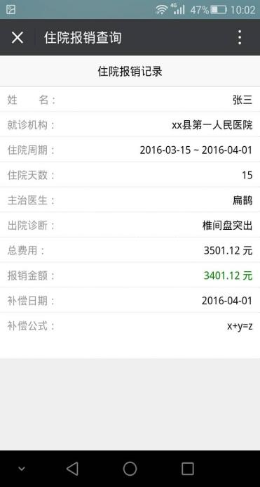
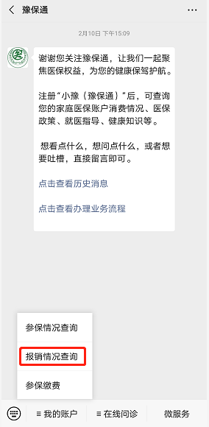
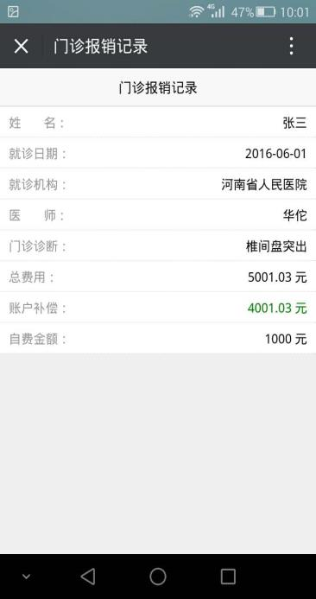
3、报销情况查询
（1）可查询该农合账户的基本信息及账户余额
（2）可按照家庭人员分别查询本年报销记录
Notes:
参合情况查询-----可查询该农合账户的基本信息及账户余额
可按照家庭人员分别查询本年报销记录
报销记录可查询到就诊日期、就诊机构、医师、诊断、费用等基本信息。住院报销可查询到相应的补偿公式。

Slide 8
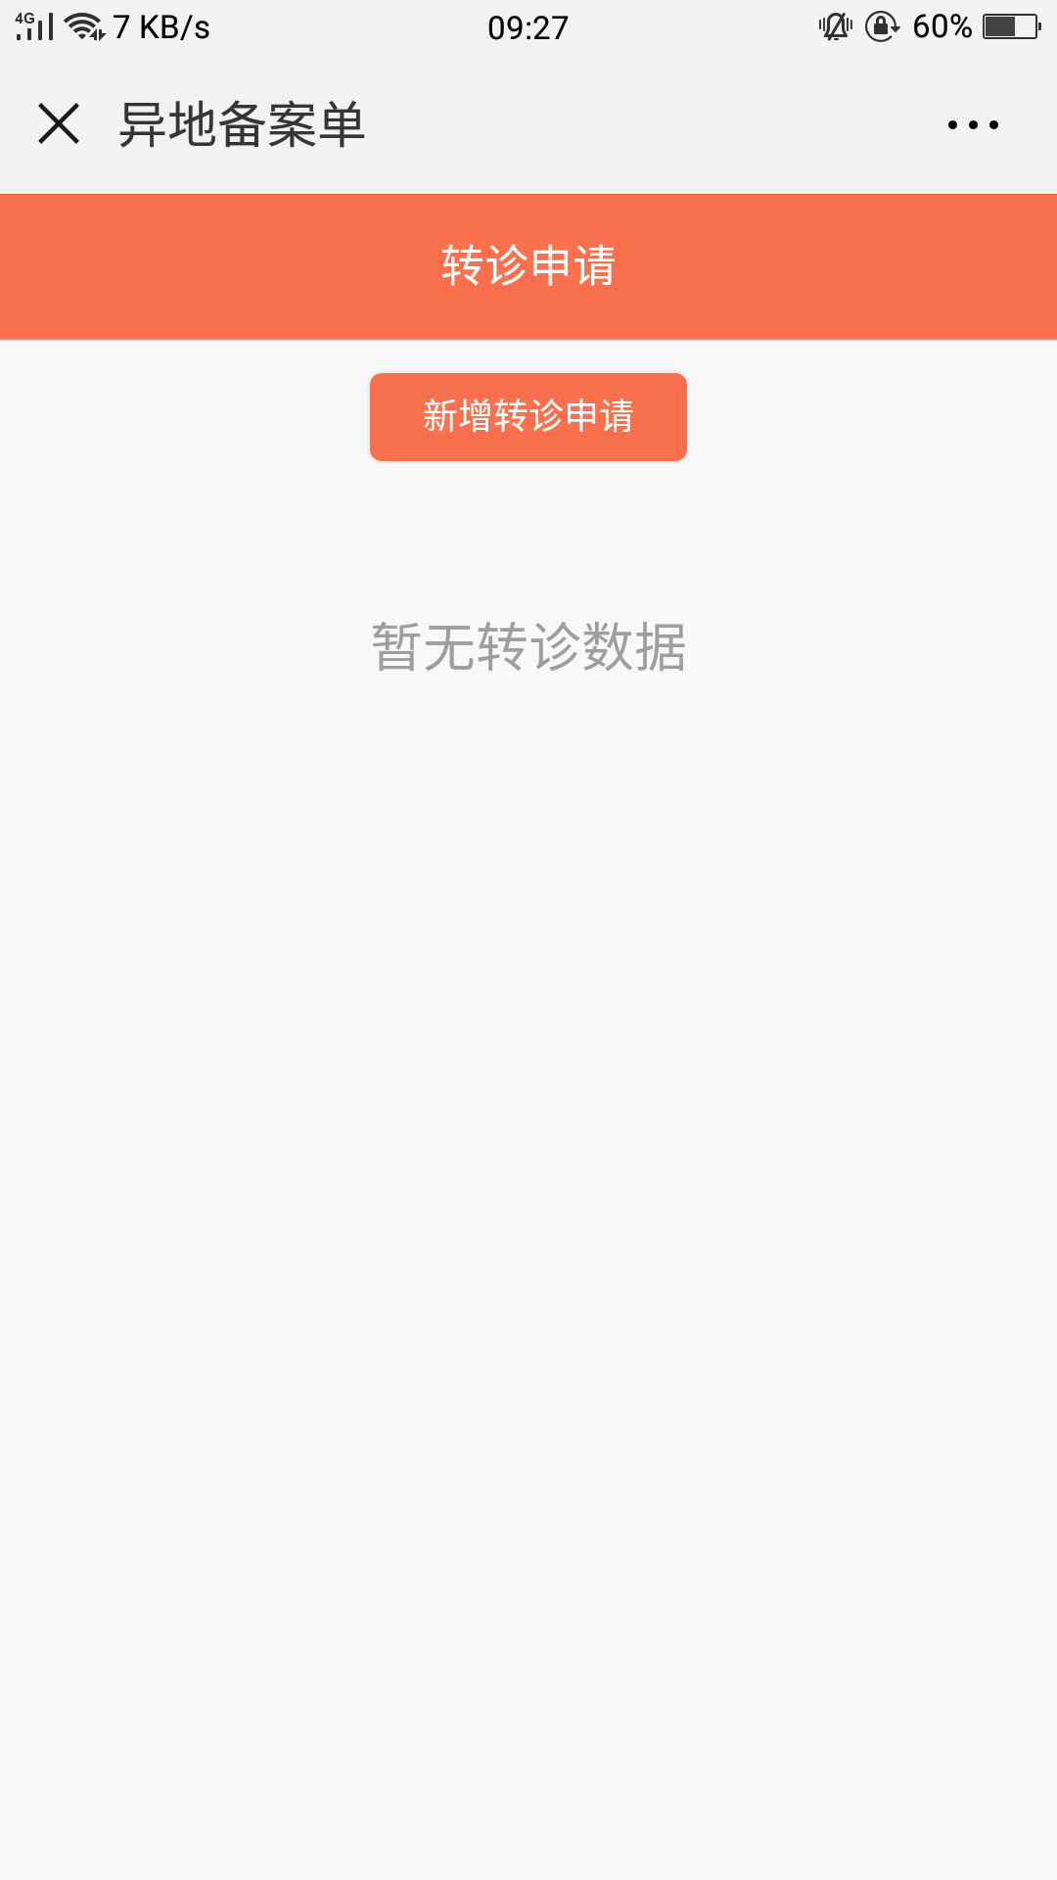
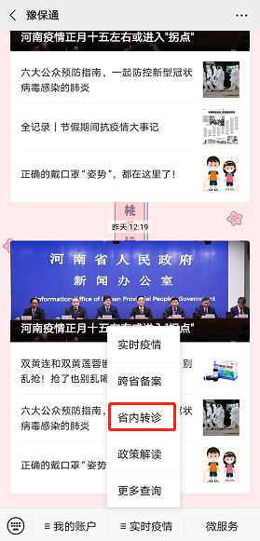
四、省内转诊操作流程
1、点击省内转诊菜单

Slide 9
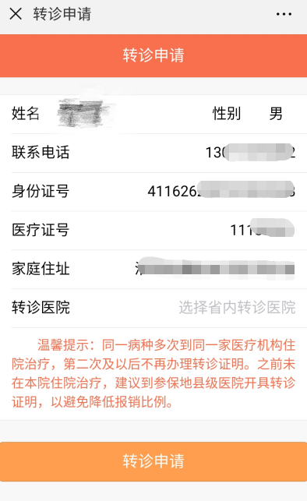
2、选择转诊人员
电话和医院可修改，其他不可改

Slide 10
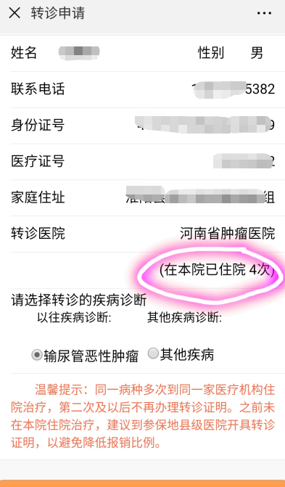
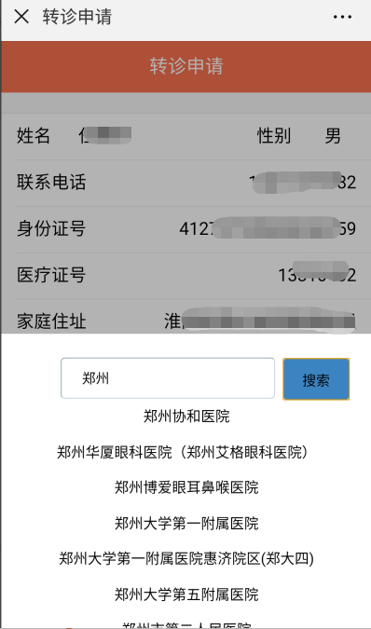
（1）正常转诊
有住院记录的表示为正常转诊

Slide 11
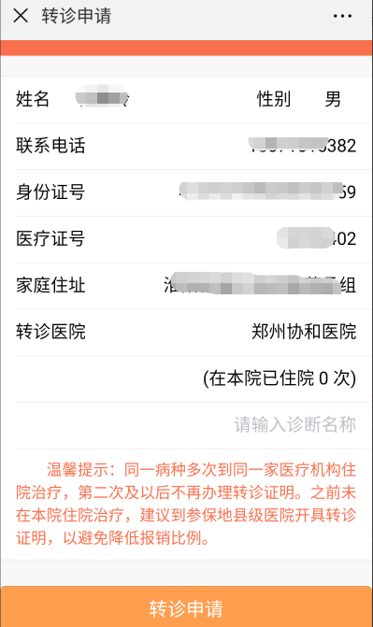
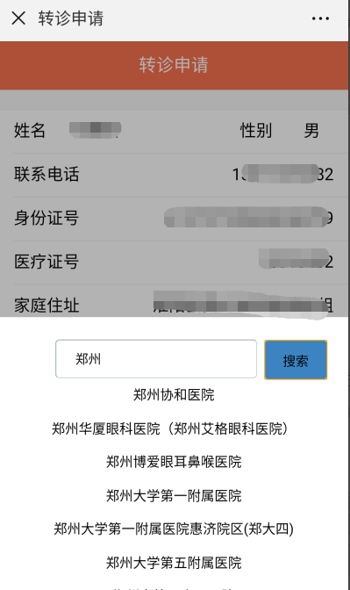
（2）非正常转诊
诊断必须有
住院记录为0表示非正常转诊

Slide 12
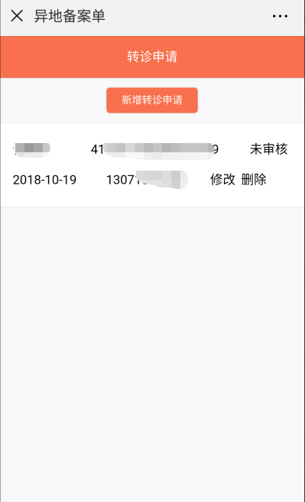
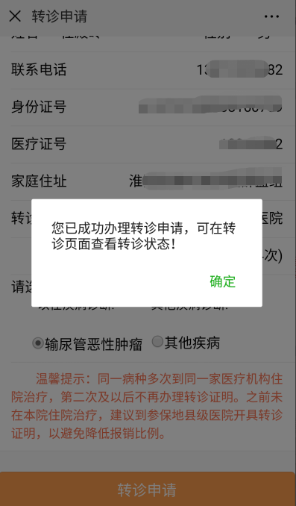
3、办理成功
未审核的转诊可自行删除或修改

Slide 13
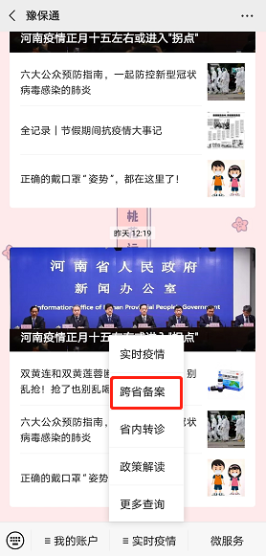
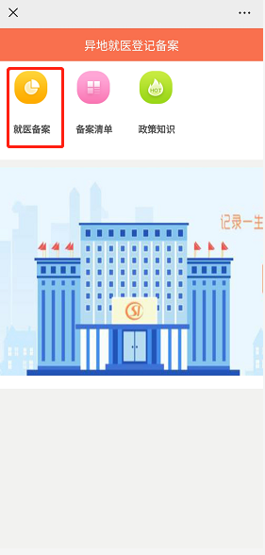
五、跨省备案操作流程
点击“就医备案”

Slide 14
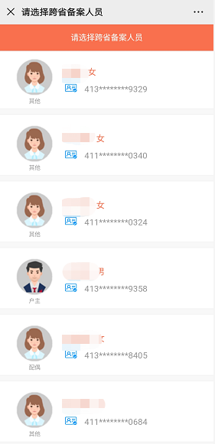
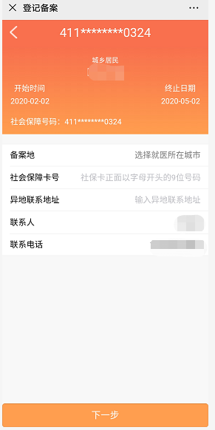
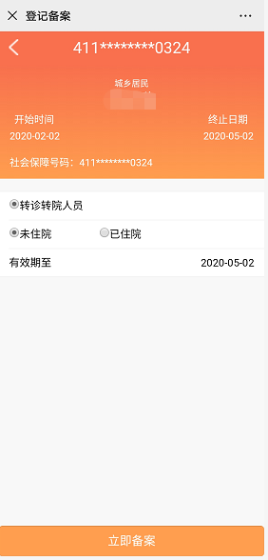
按要求填写相关内容
选择家庭成员

Slide 15
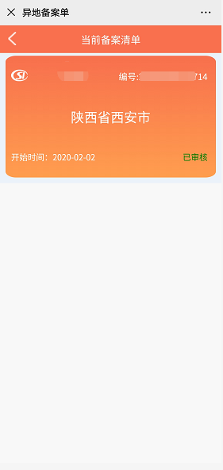
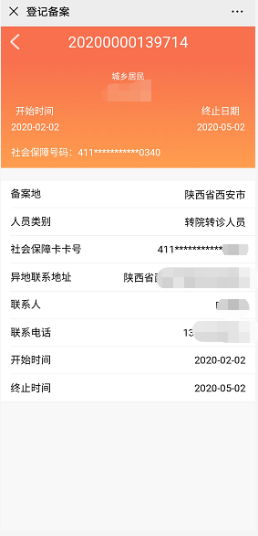
完成备案
点击可查看并核对备案信息

Slide 16
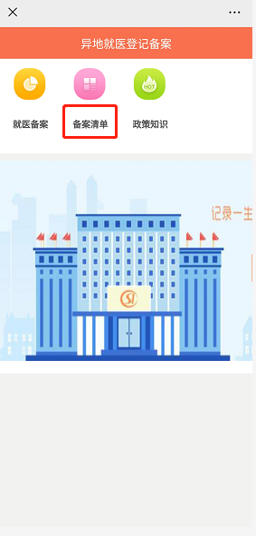
点击“备案清单”可查看备案审核状态

Slide 17
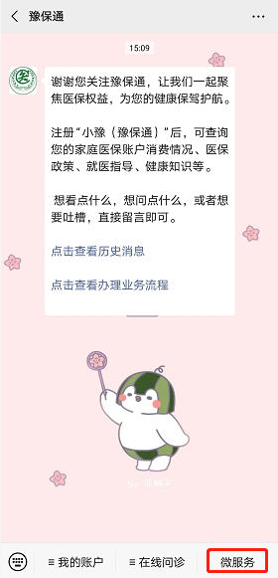
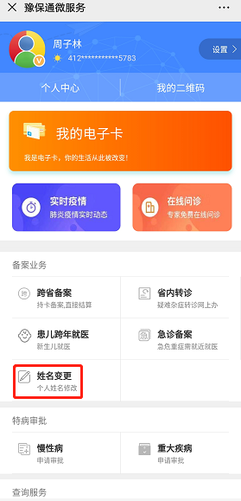
六、姓名变更操作流程
1、点击“微服务——姓名变更”菜单

Slide 18
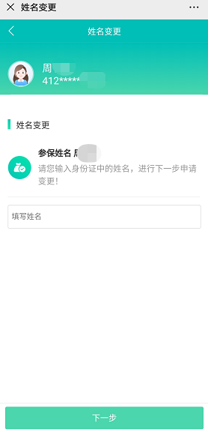
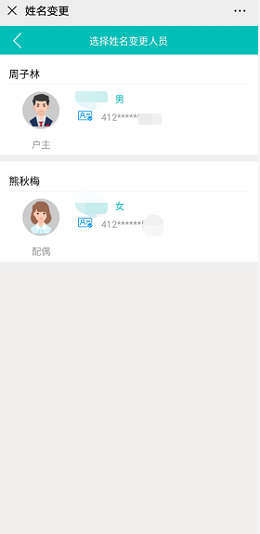
2、选择要变更姓名的家庭成员

Slide 19
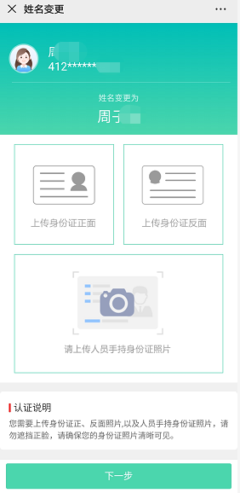
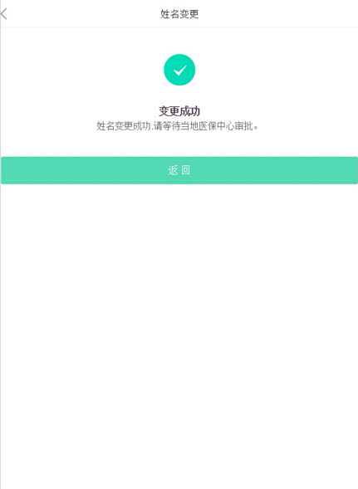
3、姓名变更成功
按要求上传身份证正反面及本人手持身份证图片
上传成功后等待医保中心审核

Slide 20
七、医保经办人员审核操作流程
(一）省内转诊审核操作
1、登录河南省城乡居民异地就医平台监控子系统

Slide 21
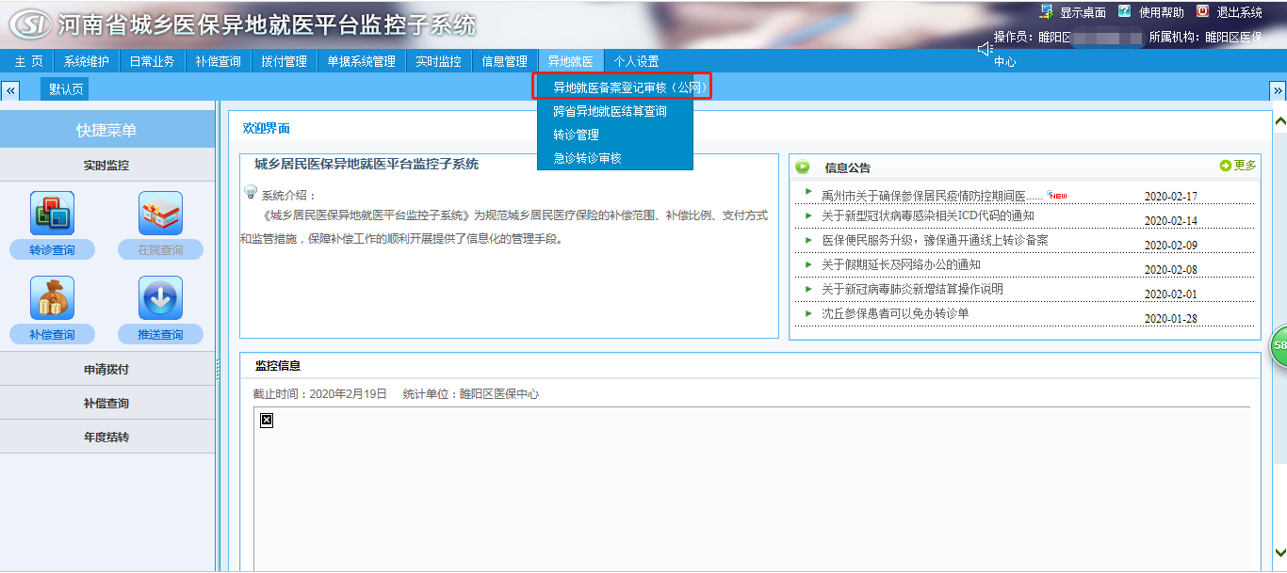
2、点击【异地就医】——【异地就医备案登记审核（公网）】菜单

Slide 22
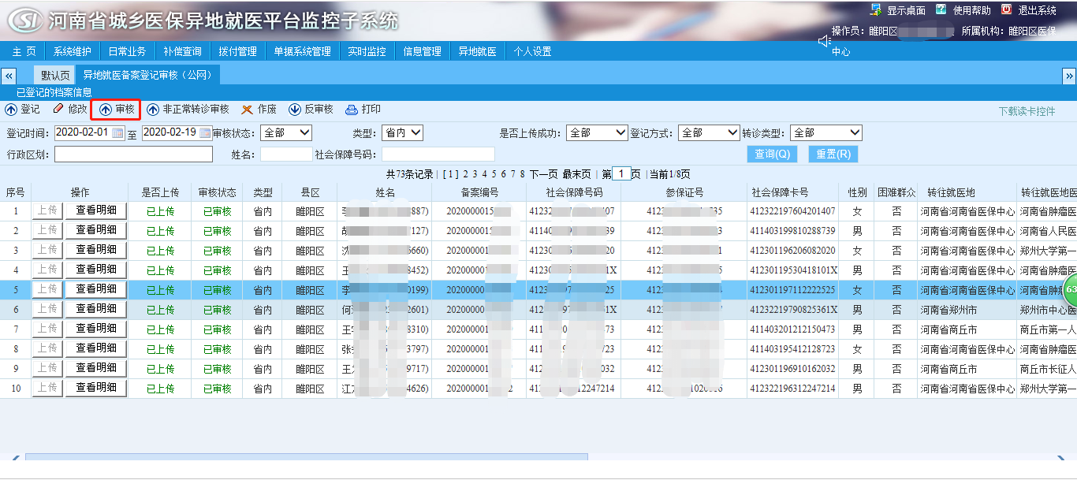
3、选中要审核的数据，点击右上方【审核】按钮

Slide 23
（二）跨省备案审核操作流程
1、登录河南省城乡居民异地就医平台监控子系统

Slide 24
2、点击【异地就医】——【异地就医备案登记审核（公网）】菜单

Slide 25
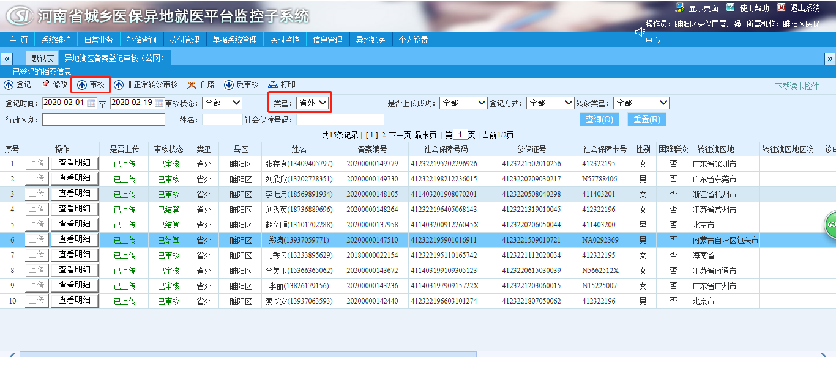
3、选中要审核的数据，点击右上方【审核】按钮

Slide 26
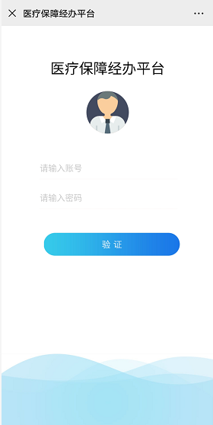
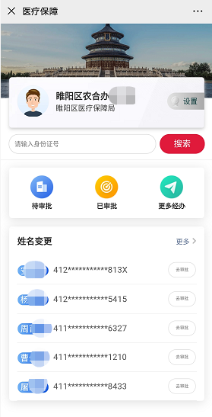
（三）姓名变更审核操作流程 1、输入账号密码登录

Slide 27
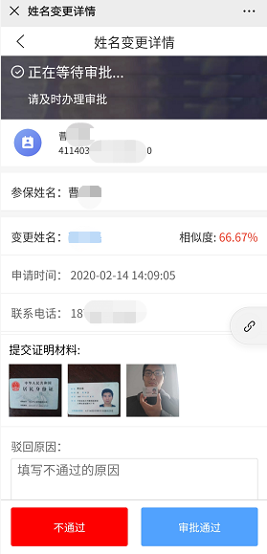
2、审批
也可点击“待审批”按钮，进行审批
若审批不通过，则要注明驳回原因
可直接点击“去审批”按钮对申请用户进行姓名变更审批

Slide 28
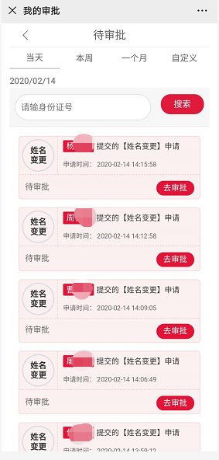
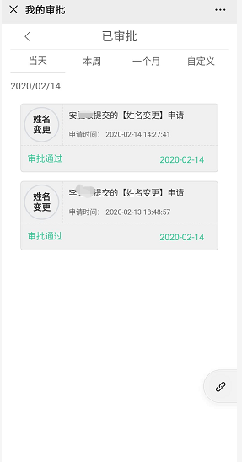
3、说明：待审批与已审批
点击“当天、本周、一个月、自定义”按钮可自行选择数据进行查看

Slide 29
谢谢观看！

